Slide 1
Pairwise Learning to Rank Approach with Neural Networks
Kelompok KEISPER :
12S16039 –Feber Sianipar
12S17028 –Andri Reymondo Tamba
12S17033 – Martin Sinaga
12S17043 – Enjelin Ida Hutahaean

Slide 2
Pendahuluan
Information retrieval merupakan sistem pencarian untuk menemukan kembali sebuah informasi. Tujuan dari Information Retrieval yaitu untuk mengambil informasi atau data serta menampilkan dokumen yang relevan. Information retrieval akan mempermudah dalam pencarian data yang diutuhkan. Metode machine leaning merupakan metode yang paling umum dalam menangani pembelajaran untuk menentukan rank problem. Pada makalah ini, peneliti menggunakan file artifical neural net, dalam sepasang dokumen, untuk menemukan dokumen yang lebih relevan. Pendekatan ini dikenal sebagai pairwise ranking approach, yang kemudian dapat digunakan untuk mengurutkan daftar dokumen. Architecture neural net yang dipilih akan menampilkan sifat-sifat tertentu yang secara signifikan meningkatkan kinerja dibandingkan dengan pendekatan lain. Pada dasarnya struktur neural net sama dengan yang ada di RankNet. Namun beberapa kendala yang digunakan disana dan menggunakan algortima pengoptimalan yang lebih modern. Penelitian ini mengarah pada kinerja yang ditingkatkan secara signitifikan dan menempatkan penekatan kami head-to head ddengan metode yang lebih canggih. Sehingga peneliti menggunakan formasi yang berbeda untuk mendeskripsikan properti model kami dan menemukan bahwa model tersebut secara inheren, refleksif, entisimetris, dan transitif.

Slide 3
Tujuan
Untuk membuktikan dan menyajikan performa model LTR yang dibangun menggunakan pendekatan pairwise dan menggunakan Nueral Network serta membuktikan bahwa model yang dibangun pada set data LETOR MQ2008 memiliki hasil yang baik .”

Slide 4
Dataset
Dataset yang digunakan pada percobaan ini adalah dataset Benchmark LETOR MQ2008. LETOR merupakan sebuah koleksi data yang dapat digunakan untuk percobaan Learning to Rank yang bersifat open source atau terbuka untuk umum dan diorganisasikan oleh microsoft. Dataset MQ2008 mempunyai 5 bagian yang ditulis dengan Fold1, Fold2, Fold3, Fold4, dan Fold5, dan dibagi lagi menjadi Training.txt, Validation.txt dan Test.txt.

Slide 5
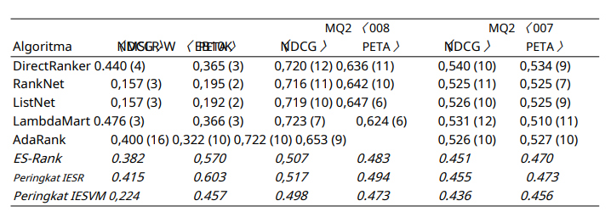
Eksperimen
Pada bagian ini, kami menyajikan hasil dari percobaan pada algoritma yang kami usulkan dengan hasil membandingkan dengan algoritma lain dengan menggunakan dataset MQ2008 yaitu kumpulan data standar yang paling umum digunakan untuk tolok ukur belajar menentukan peringkat model. Dataset terdiri dari 10.000 kueri dan merupakan bagian dari set data MSLR – WEB30K yang lebih besar.

Slide 6
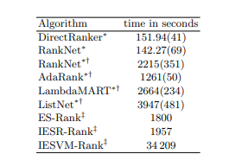
Hasil
Membandingkan rata-rata waktu running slima kali lipat dari kumpulan data MSLR – WEB10K dalam hitungan detik. Nilai-nilai dilatih dengan menggunakan mesin yang disebutkan dalam teks. Nilai-nilai dengan † dilatih menggunakan RankLib. Untuk RankNet dua implementasi digunakan. Satu dengan aliran Tensor dan satu dari RankLib

Slide 7
Kesimpulan
Skema untuk Neural Network yang diusulkan dan dianalisis dalam penelitian ini adalah generalisasi RankNet: Kami menunjukkan properti komponen RankNet mana yang penting untuk menghasilkan yang menguntungkan dan dengan demikian dapat melakukan peningkatan kinerja. Ternyata, hanya beberapa asumsi tentang struktur jaringan yang diperlukan untuk dapat mempelajari urutan instance. Persyaratan pada data untuk pelatihan juga minimal: Metode ini dapat diterapkan pada data diskrit dan kontinu, dan dapat digunakan untuk jadwal pelatihan yang disederhanakan dengan perbandingan kelas yang berdekatan (atau pasangan kelas relevansi lain yang relevan) saja.

Slide 8
- TERIMA KASIH -

